Slide 1
Муниципальное общеобразовательное учреждение Средняя общеобразовательная школа №31
Биология
«Калейдоскоп профессий – XXI век» - «Профессии: вчера, сегодня, завтра» – 2023»
Работу выполнила:
Замонова М.Т.
ученица 10 класса
Руководитель:
Кондрашова Л.П.
Должность:
учитель биологии

Slide 2
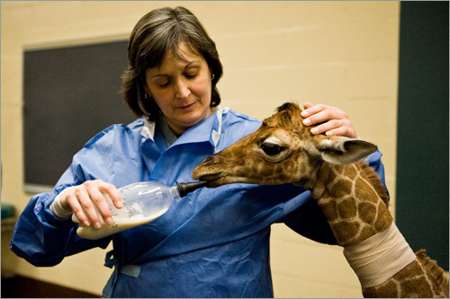
Ветеринария
Ветеринария- совокупность околомедицинских наук, изучающих анатомию и физиологию животных, а также меры профилактики и способы лечения их заболеваний.

Slide 3
Ветеринарные профили
Люди, выбравшие это направление в обучении, могут стать как специалистами широкого профиля, так и узкого. Различия заключаются в общих сроках обучения, необходимости прохождения курсов переквалификации, различных курсов по работе с определенными видами животных и оборудованием.
Ветврачи широкого профиля обладают большим опытом в обращении с многочисленными видами и типами животных, в то время как узкоспециализированные врачи имеют необходимость в знаниях об определенном виде или группах видов.

Slide 4
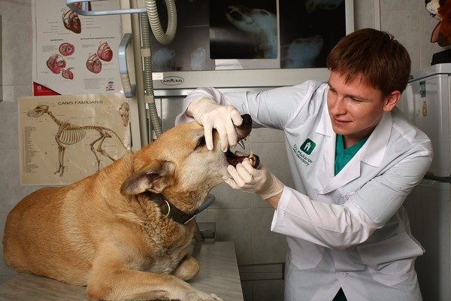
Широкопрофильные специальности
К специальностям широкого профиля относятся такие профессии как:
Терапевт (осмотры, назначение лечения)
Хирург (оперативное вмешательство)
Дерматолог (лечение недугов кожного покрова или шерсти)

Slide 5
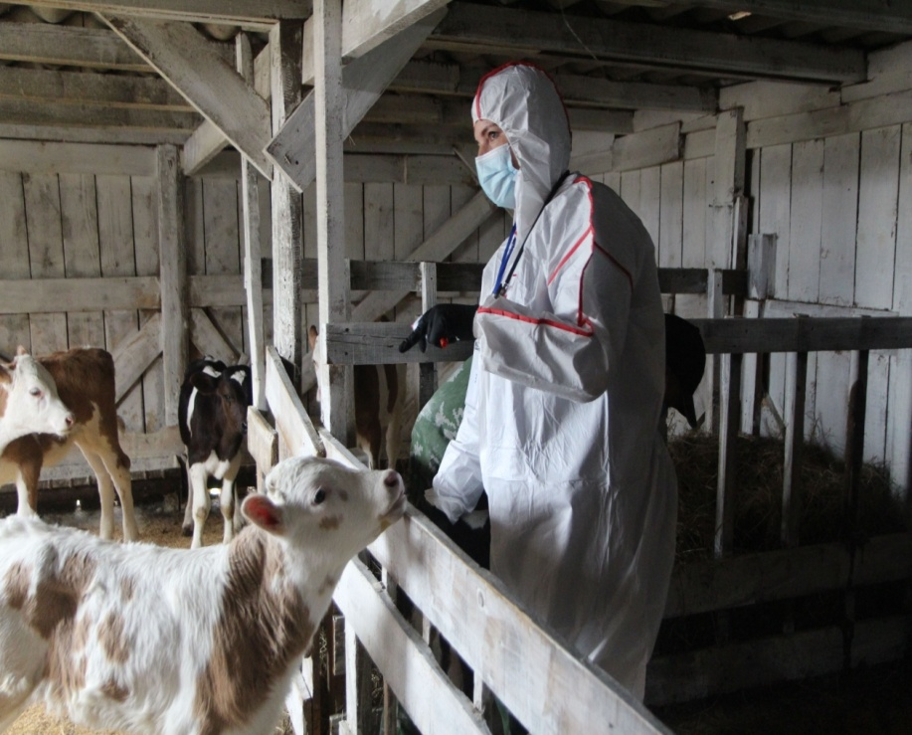
Ветфельдшер
Ветфельдшер- универсальный ветврач, имеющий среднее профессиональное образование, способен выполнять несложные операции и ассистировать ветеринарам. В населенных пунктах при недостатке кадров обладает более широким кругом полномочий и способен заменить профессионального ветврача.

Slide 6
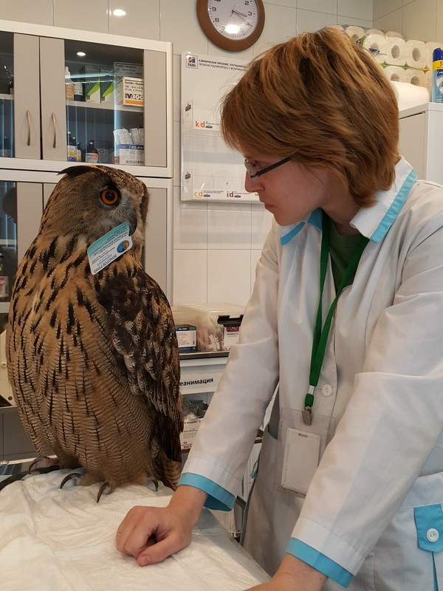
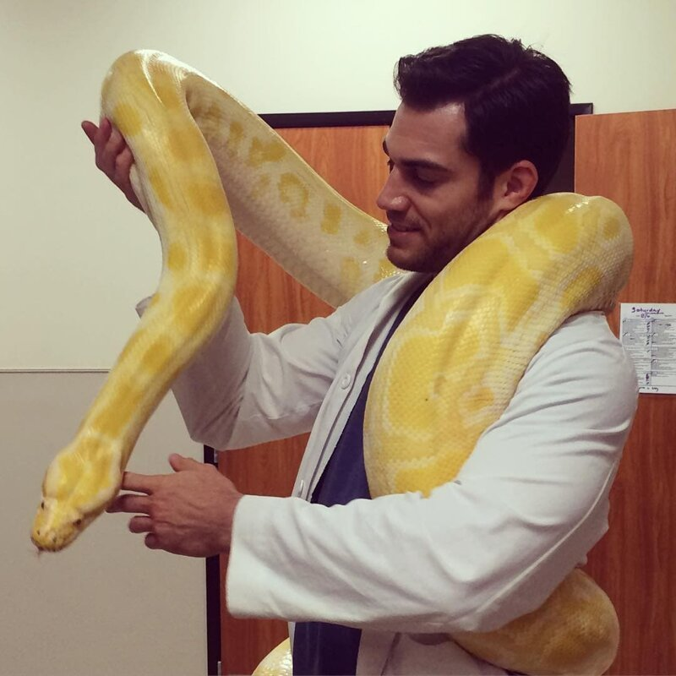
Узкие специальности в ветеринарии
К специальностям узкого профиля относятся такие профессии как:
Герпетолог (лечение рептилий)
Ратолог (лечение грызунов)
Ветеринар- орнитолог (лечение птиц)

Slide 7
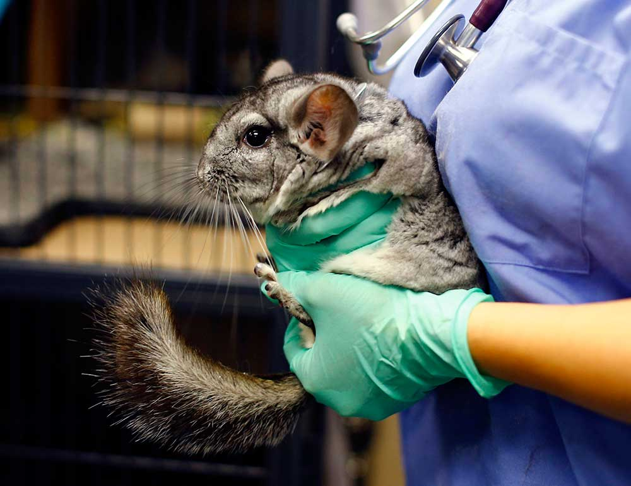
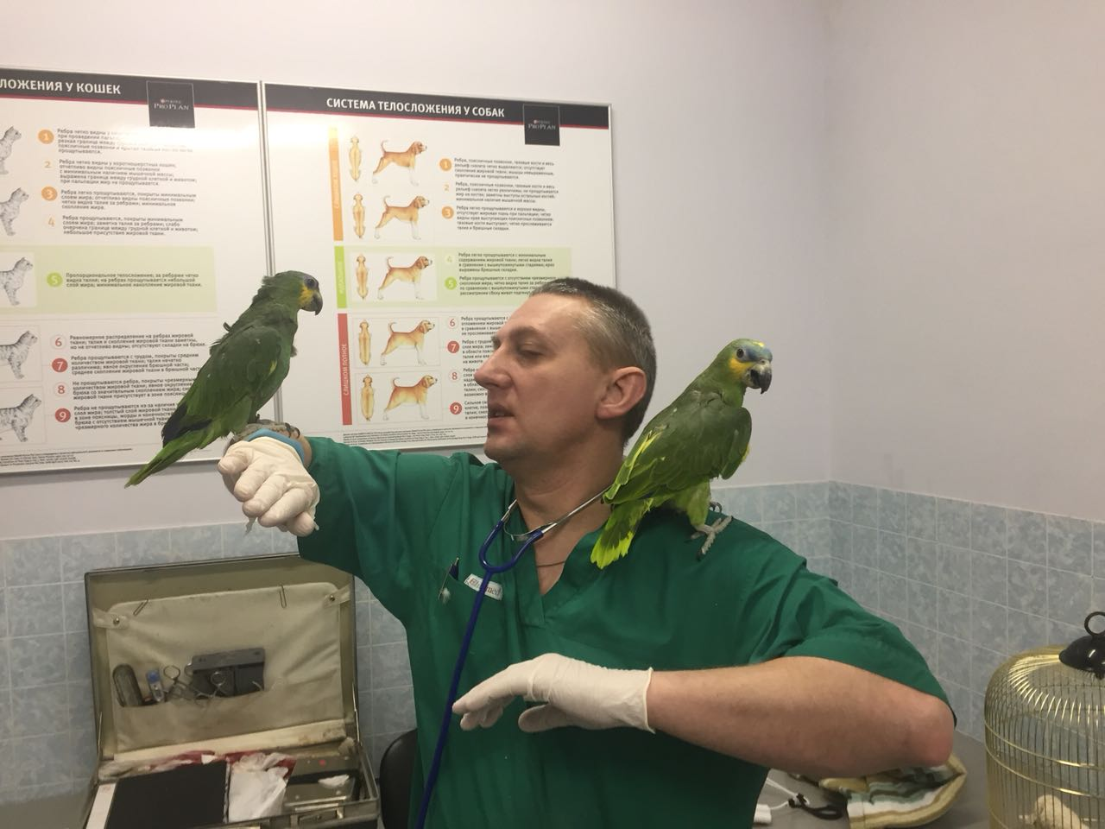
Специалист по экзотическим животных
Специалист по экзотическим животным - ветврач, способный выполнять различные операции и манипуляции с различными нестандартными животными, столь популярными как домашние питомцы в наше время. Такими животными являются обезьяны, шиншиллы, дикие кошки (сервал, пума).

Slide 8
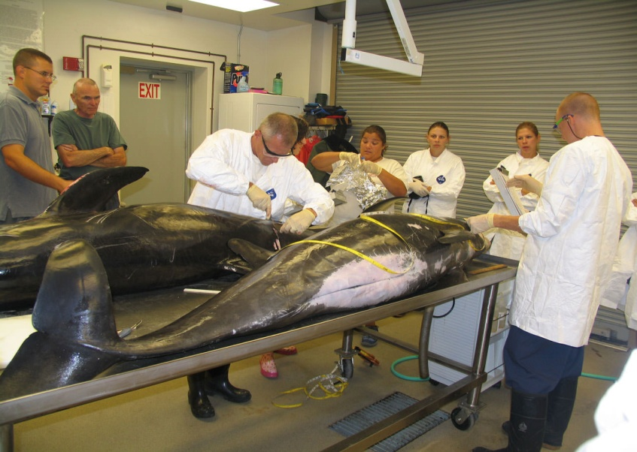
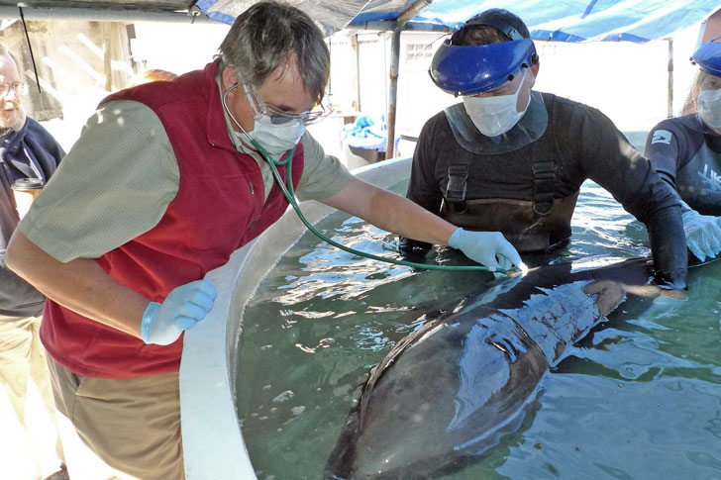
Морской ветеринар
Морской ветеринар- ветврач, способный выполнять различные операции и манипуляции с различными морскими животными, содержащимися в океанариумах, дельфинариях или же живущими на воле. Наглядными примерами таких животных являются китообразные, ластоногие, рыбы, водные и околоводные виды птиц.

Slide 9
Риски профессии
Несмотря на благородную направленность данной профессии, ветеринары способны столкнуться со множеством рисков. Самые распространённые из них:
Моральное выгорание
Смерть пациентов
Заражение зоонозной инфекцией
Получение увечий от пациентов (укусы, царапины, ушибы)

Slide 10
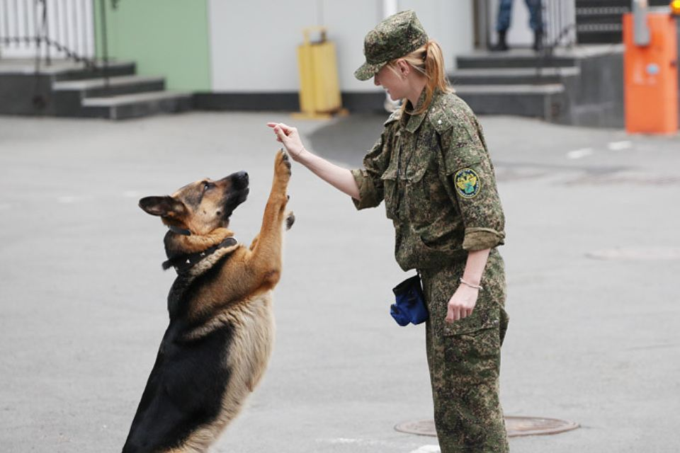
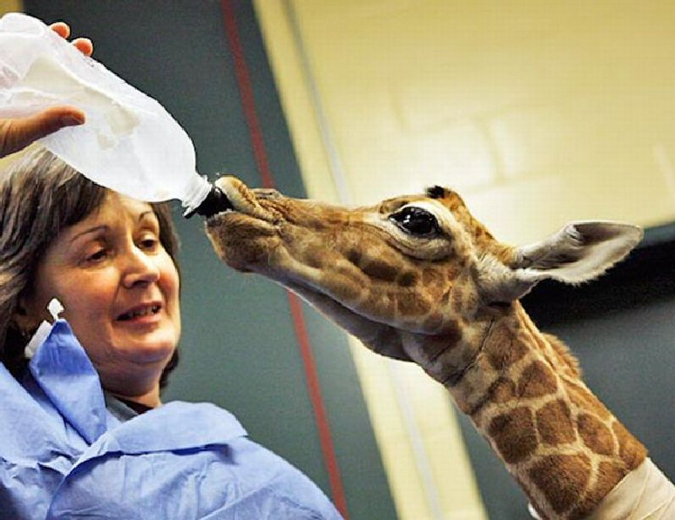
С какими профессиями связана ветеринария
Ветеринария тесно связана с рядом других немало интересных профессий, поэтому иногда роль врача может быть совмещена с профессиями ипполога, кинолога, зоопсихолога и психолога для человека.

Slide 11
Актуальность профессии
В наши дни профессия ветеринара является актуальной из-за ряда причин.
Растущее число семей, содержащих хотя бы одного питомца
Развитие животноводства в сельхоз областях
Развитие индустрии зоопарков и океанариумов
Активное распространение зоонозных эпидемий и, как следствие, борьба с ними

Slide 12
Предметы, необходимые на ЕГЭ
Для поступления в ветеринарные ВУЗы на ЕГЭ необходимо сдавать следующие предметы:
Биология
Химия
Русский язык
Математика
Иностранные языки

Slide 13
Вузы, дающие ветеринарное образование
Ниже представлен список вузов Российской Федерации , чьи выпускники гарантированно получают специализацию в области ветеринарии.
Академия ветеринарной медицины и биотехнологий им. Скрябина
Санкт- Петербургская государственная академия ветеринарной медицины
Омский государственный аграрный университет

Slide 14
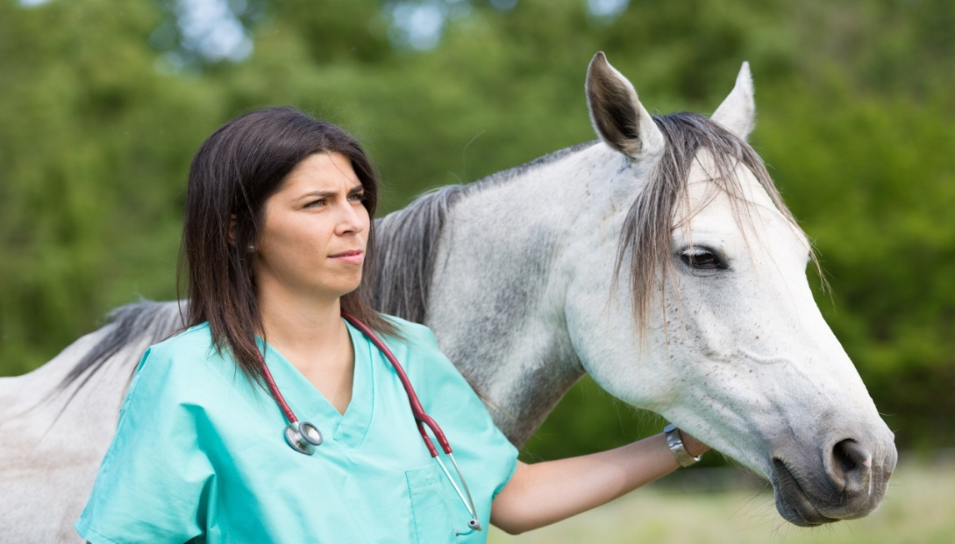
Заключение
Ветеринарный врач- очень интересная, но временами опасная и сложная профессия. Актуальная в наше время, она защищает людей от различных опасных заболеваний, помогает продлевать жизнь животным и питомцам, радующих нас каждый день.

Slide 15
Спасибо за внимание!

